Slide 1
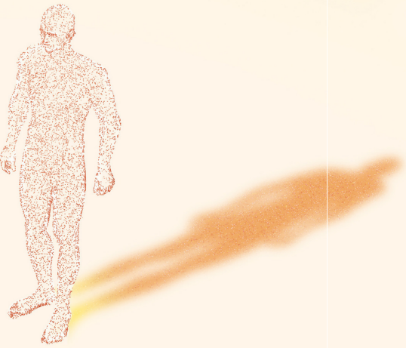
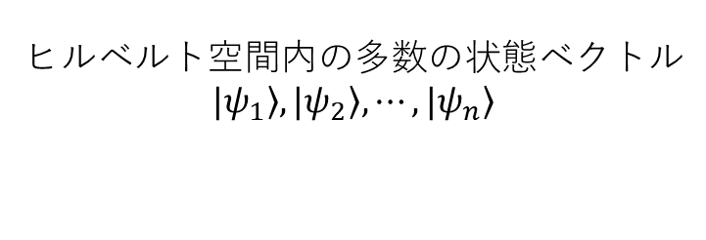
存在の二様：beingとexistence
$$ヒルベルト空間内の多数の状態ベクトル$$
$$|\left.ψ_{1}\right\rangle , |\left.ψ_{2}\right\rangle ,⋯,|\left.ψ_{n}\right\rangle$$
a human being in hidden realities
波束の収縮
a human existence in an amorphous reality
Newton 2020年4月号18頁
rev.2 20210915 by Jun Saito

